Slide 1
Hypotéza jako základ kvantitativního výzkumu, operacionalizace, validita, reliabilita

Slide 2

Tato prezentace je opatřena zvukovým komentářem. Klikněte si vždy na šedou ikonku reproduktoru uprostřed snímku a spustíte tak zvuk.
Proměnné a hypotézy
Ženy, které během těhotenství a péče dostávají péči porodní asistentky, dosahují lepších porodních výsledků než ženy, které dostávají standardní péči.

Slide 3
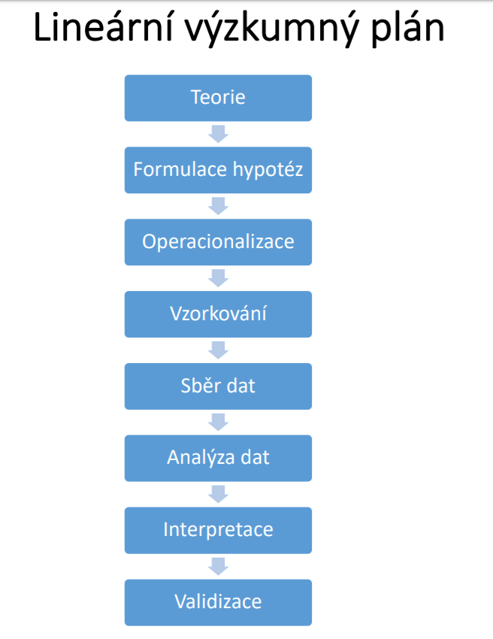
Dedukce

Slide 4
Hypotéza
Hypotéza je očekávání o charakteru věcí, vyvozené z teorie
Hypotéza je ověřitelný výrok o vztazích mezi dvěma jevy
Pravidla pro tvorbu hypotéz
Je oznamovací, jednoznačně formulovanou větou
Obsahuje závislou a nezávislou proměnnou
Obsahuje měřitelné proměnné
Obsahuje tvrzení o rozdílech, vztazích nebo následcích
Víme, proč ji chceme ověřovat

Slide 5
1. Čím více učitel věří ve schopnosti svých žáků, tím lepších výsledků žáci dosahují.
2. Frekvence a kvalita žákových promluv ve vyučovacích hodinách pozitivně souvisí s jeho výsledky.
3. Dívky jsou v učebnicích prvouky zobrazovány stereotypněji než chlapci.
4. Hraní počítačových her souvisí s agresivitou.

Slide 6
Kde hledat hypotézu?

Slide 7
Máme hypotézu/y, a co dál?
OPERACIONALIZACE A VALIDITA

Slide 8
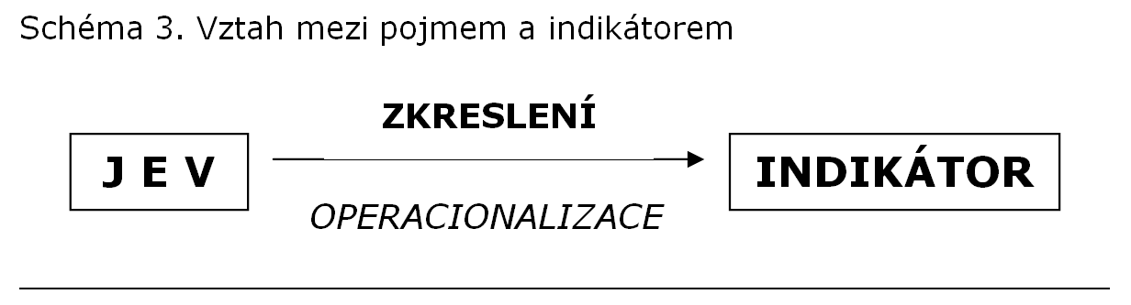

Slide 9
1. Čím více učitel věří ve schopnosti svých žáků, tím lepších výsledků žáci dosahují.
http://sreview.soc.cas.cz/cs/issue/197-sociologicky-casopis-czech-sociological-review-5-2018/3864
2. Frekvence a kvalita žákových promluv ve vyučovacích hodinách pozitivně souvisí s jeho výsledky.
Šeďová, K., & Švaříček, R. (2010). Agažovanost žáků ve výukové komunikaci na druhém stupni základní školy. Pedagogická orientace, 20(3), 24-48.
3. Dívky jsou v učebnicích prvouky zobrazovány stereotypněji než chlapci (bc. práce, Karolina Bruncová)
4. Hraní počítačových her souvisí s agresivitou.
https://www.phil.muni.cz/journals/index.php/studia-paedagogica/article/view/89

Slide 10
Validita
Validita se týká rozsahu, v němž měření korespondují se skutečnou vlastností, která má být změřena.
Měření je validní, jestli že měří to, co očekáváme, že měří.
Příklady

Slide 11
Reliabilita
Označuje rozsah, ve kterém způsob měření dává konzistentní výsledky
Měření je reliabilní, pokud jsou výsledky opakovaného měření shodné s původním měřením.

